Slide 1
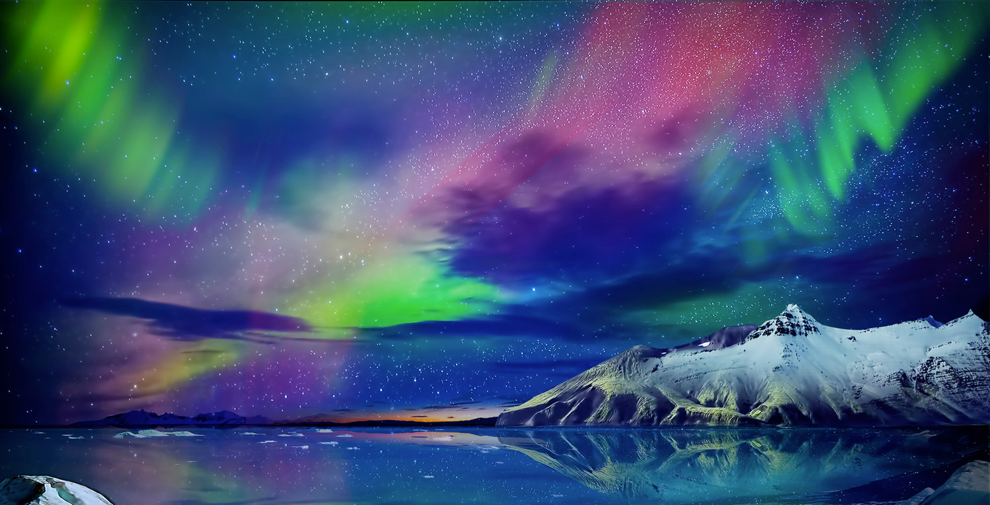
à la découverte des aurores polaires
Didier DENTEL

Slide 2
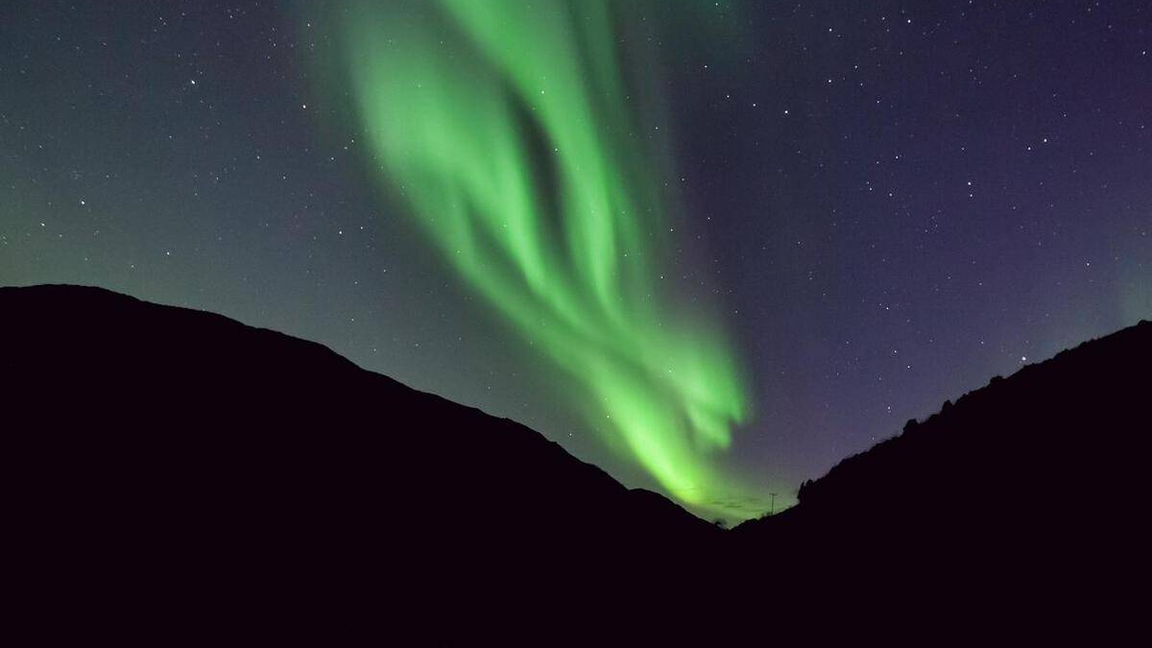
Introduction
2

Slide 3
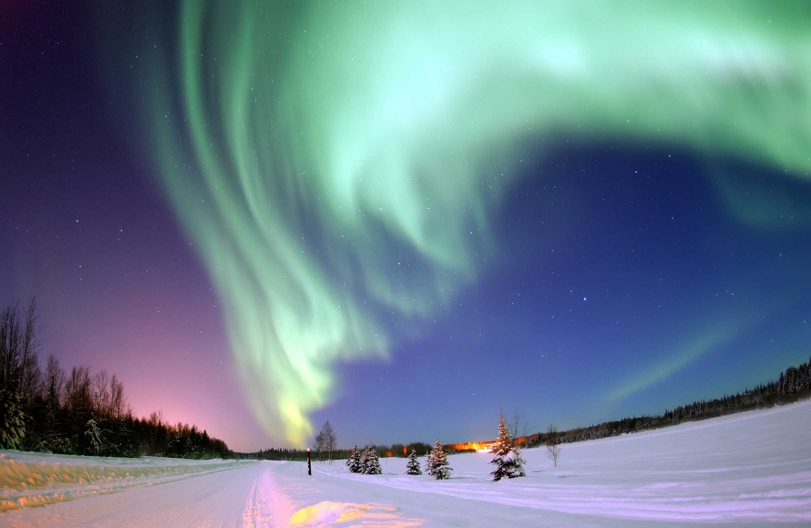
Aurore boréale, au-dessus du lac Bear, en Alaska
3

Slide 4
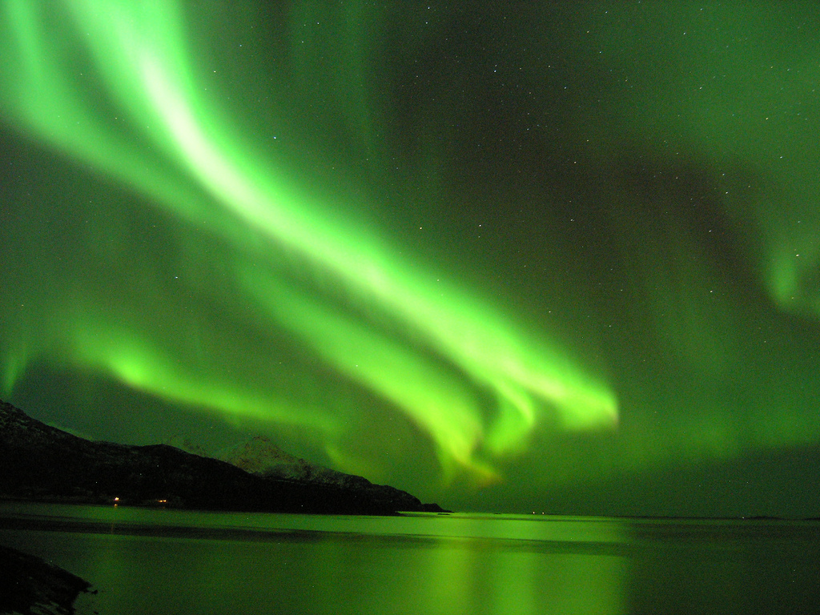
Aurore boréale, Tromsø en Norvège
4

Slide 5
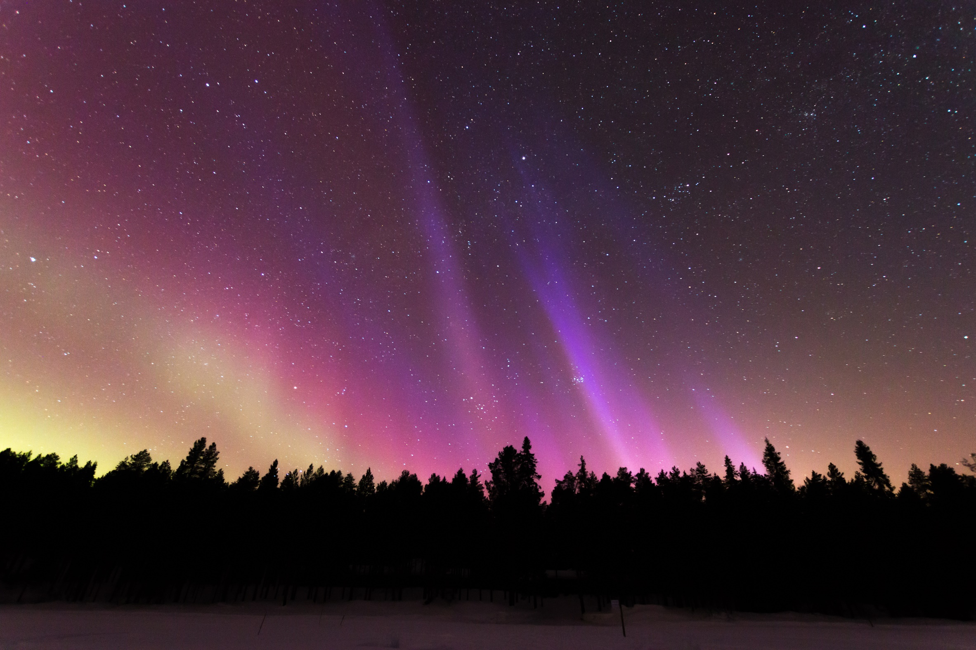
Aurore boréale, Kuusamo en Finlande
îles Kerguelen
5

Slide 6
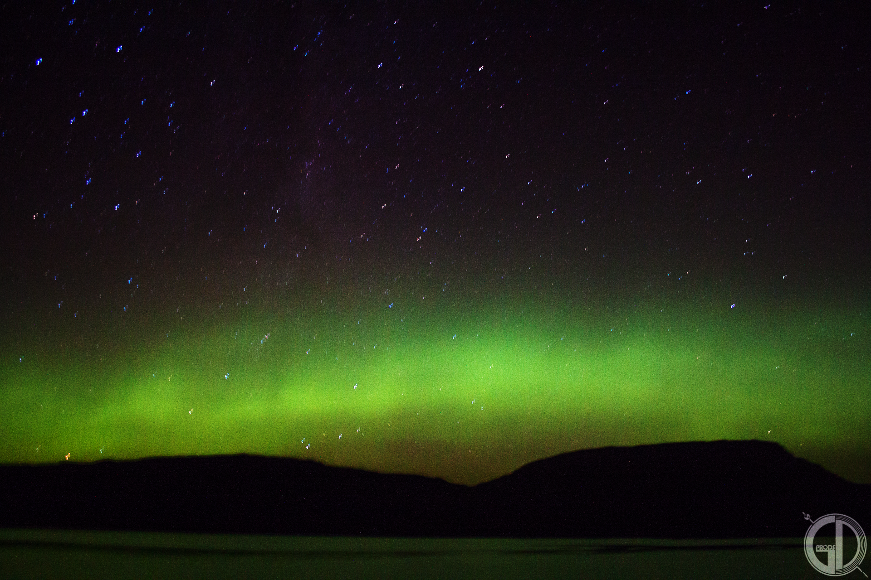
Aurore australe, îles Kerguelen (Antarctique)
6

Slide 7
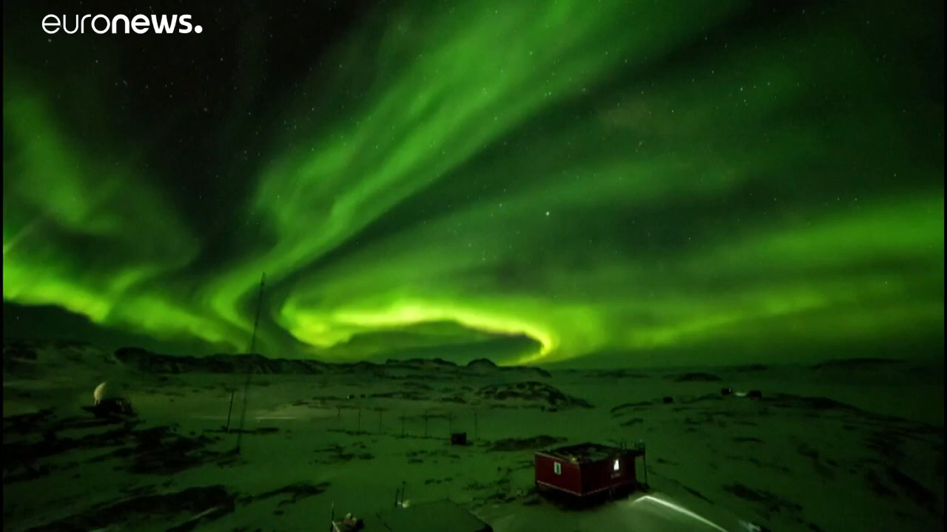
7
Aurore australe en Antarctique

Slide 8
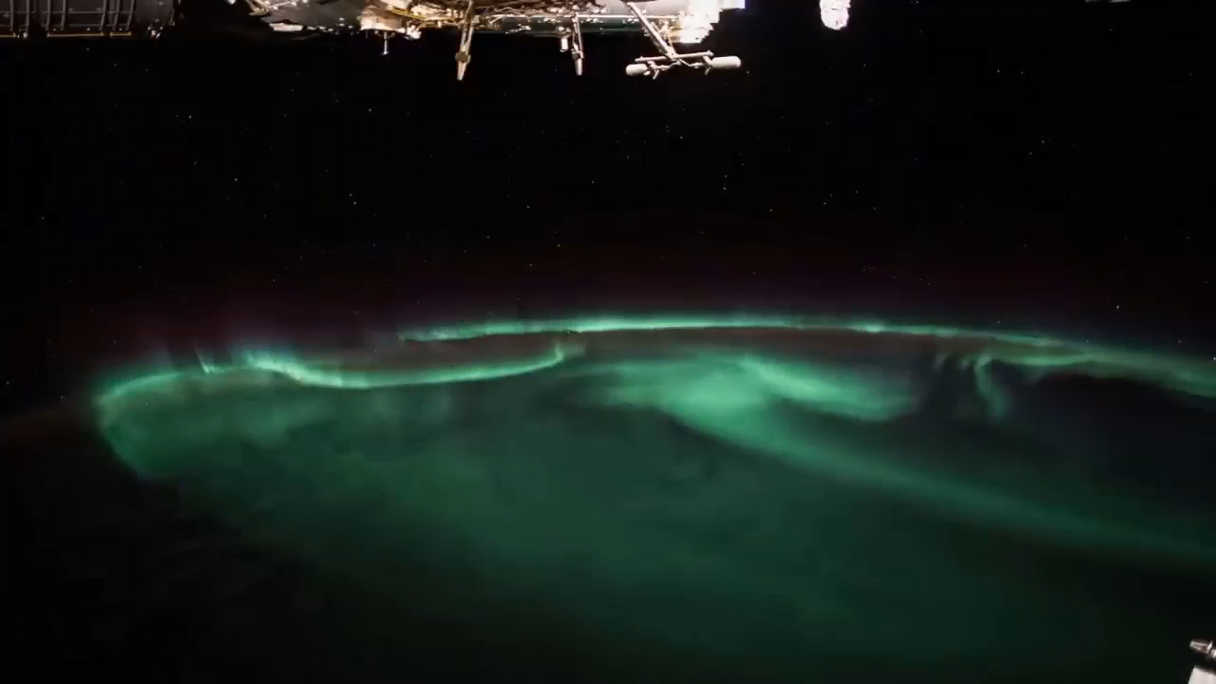
8
Aurore polaire depuis l’espace

Slide 9
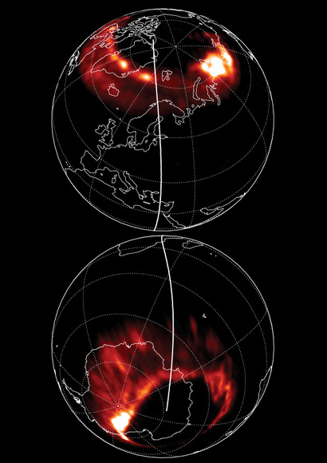
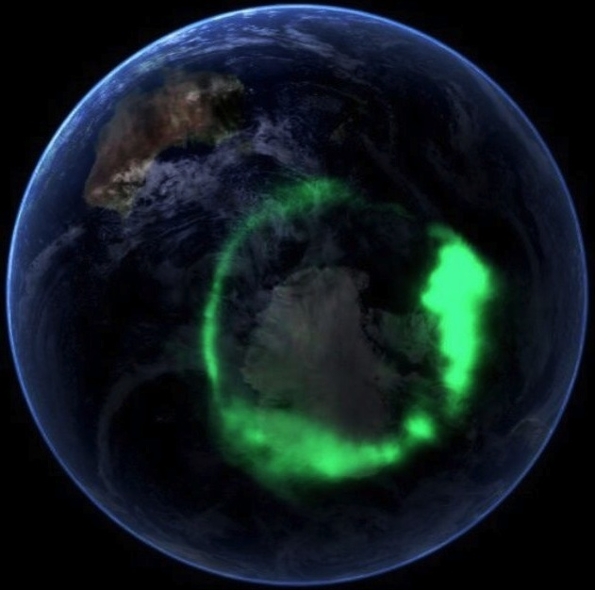
Ovale auroral
9

Slide 10
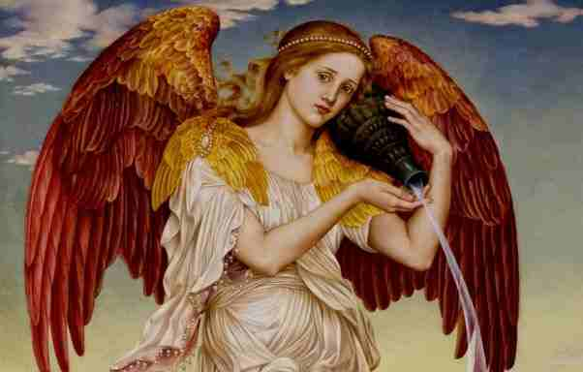
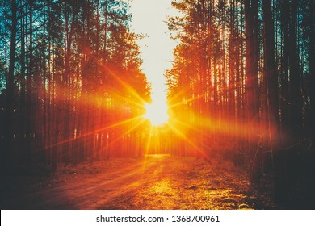
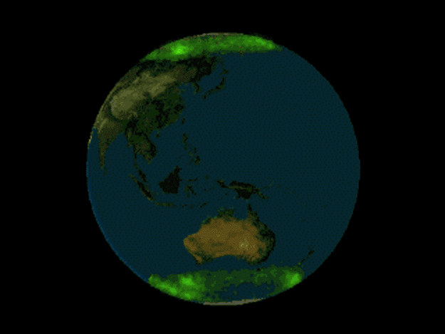
Pourquoi le nom « aurore polaire » ?
Pourquoi « aurore » ? → Aurora, la déesse romaine de l'aube.
Pourquoi « polaire » ?
Les aurores se produisent préférentiellement dans une région proche des pôles.
Mais rien au dessus des pôles. Rarement, elles peuvent atteindre des régions plus proches de l’équateur.
Autres noms possibles :
Aurore boréale
Aurore australe
10

Slide 11
La formation des aurores polaires
11

Slide 12
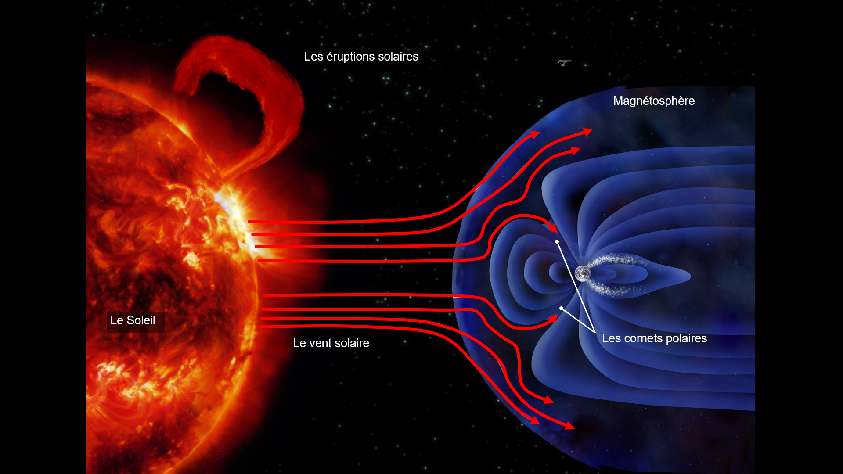
12

Slide 13
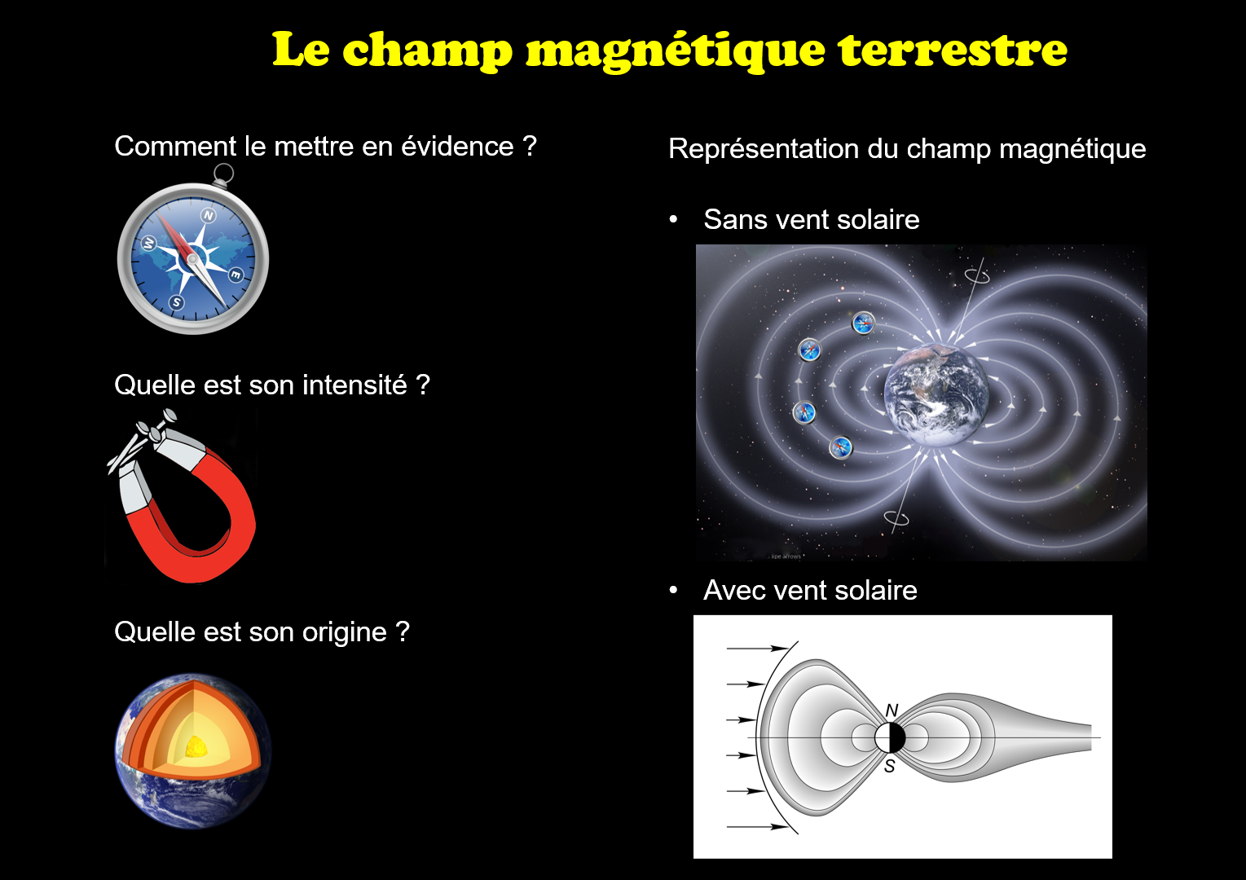
0,00005 T
13

Slide 14
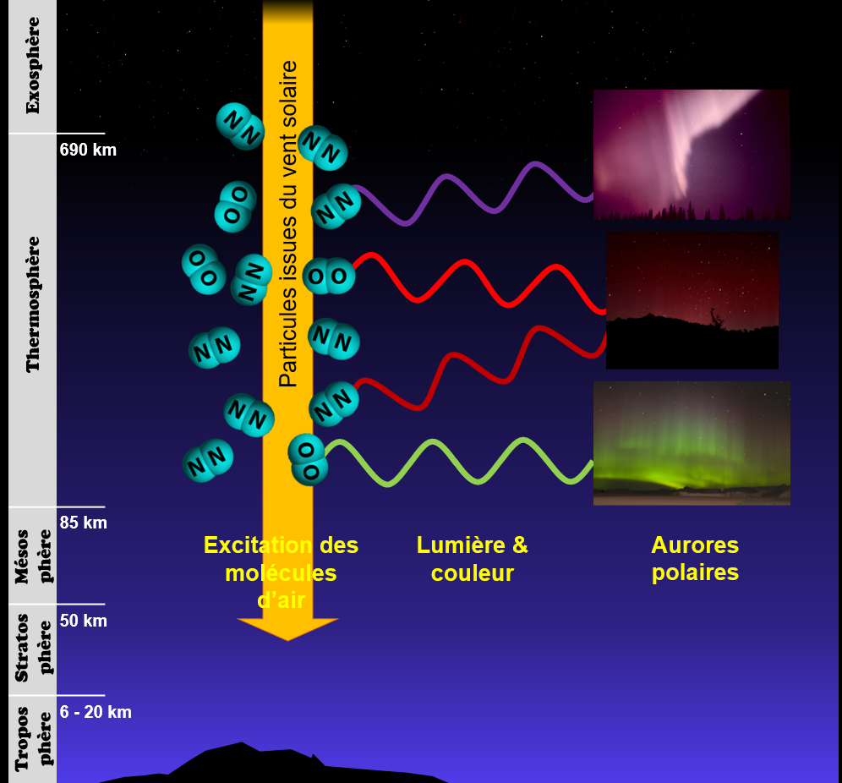
ionosphère
14

Slide 15
L’observation des aurores polaires sur Terre
15

Slide 16
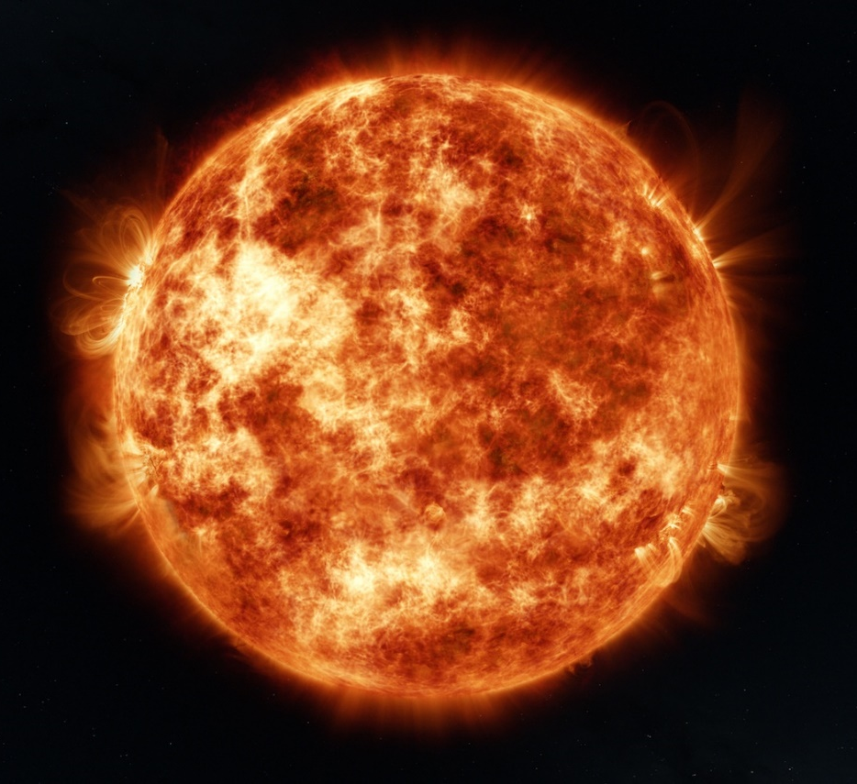
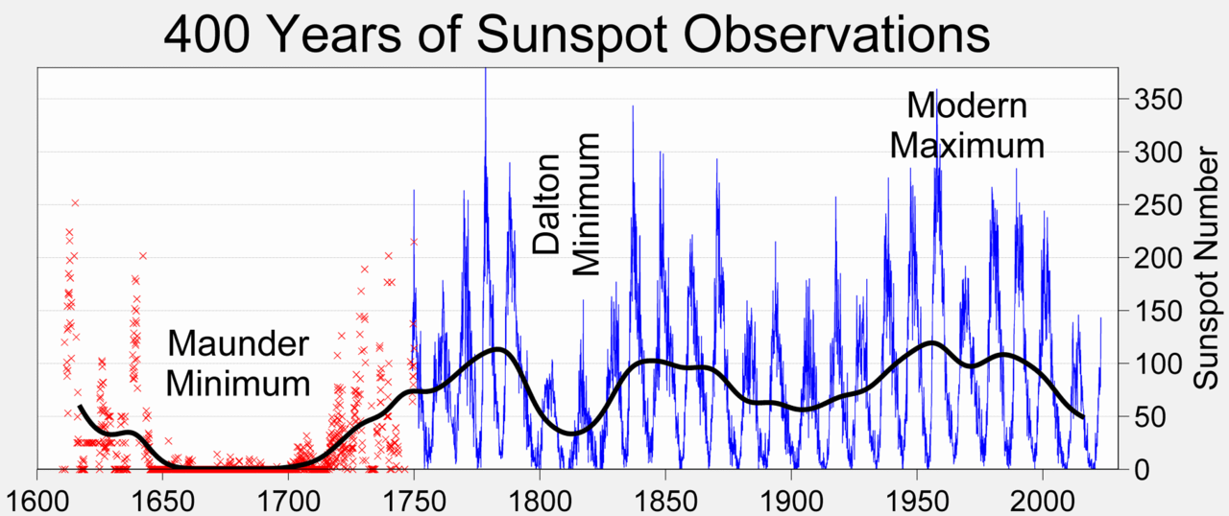
Quelles sont les années favorables ?
Cycle solaire de 11,2 ans
Mesure de l’activité solaire à partir du nombre de tâches solaires
Cycle actuel : 2019 – 2031 avec un maximum en 2025
16

Slide 17
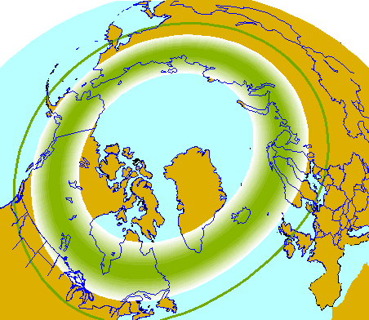
Ou voir des aurores polaires ?
Fréquence maximale d’apparition des aurores polaires : les deux anneaux autour des pôles magnétiques appelée « zones aurorales ».
Pour l’hémisphère nord : Suède, Norvège, Finlande, Islande, Sibérie, Canada et Alaska.
Pour l’hémisphère sud : Antarctique ou sur un bateau.
Attention : les pôles magnétiques bougent en fonction du temps.
17

Slide 18
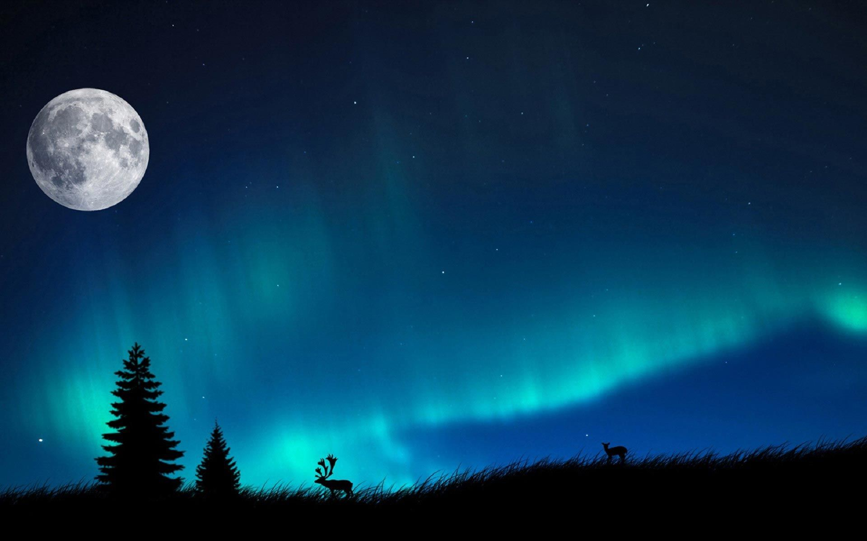
Conditions d’observations : l’obscurité et ciel dégagé
Absence de la lumière du Soleil donc la nuit. Exemple de l’hémisphère nord :
En dessous du cercle polaire : privilégier les nuits les plus longues (solstice d’hiver).
Au dessus du cercle polaire : le soleil ne se lève pas en hiver.
Absence de lune brillante dans le ciel.
Absence de pollution lumineuse. → loin des villes
Ciel dégagé : sans nuage.
Cette photo est un montage !
18

Slide 19
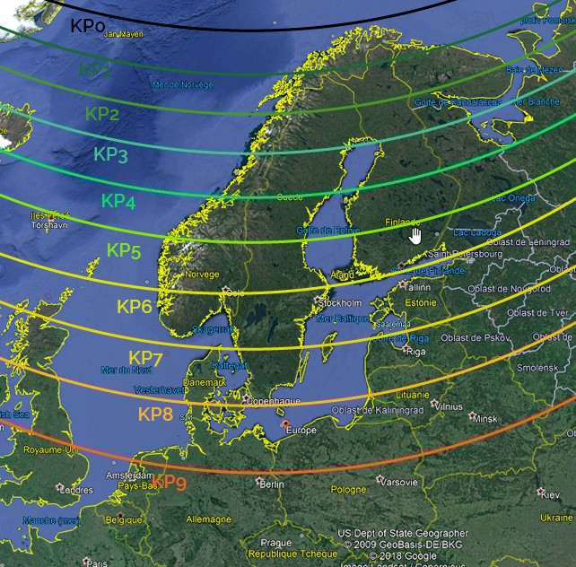
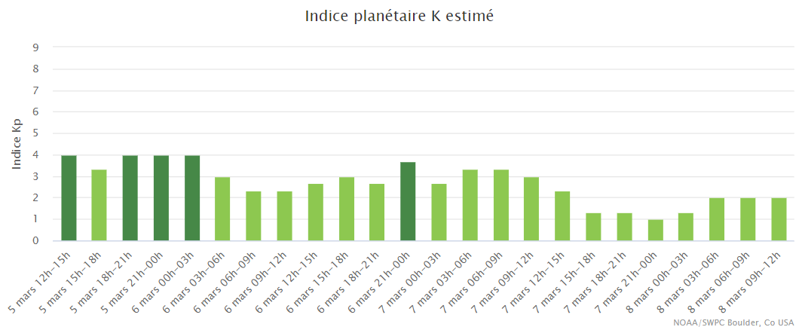
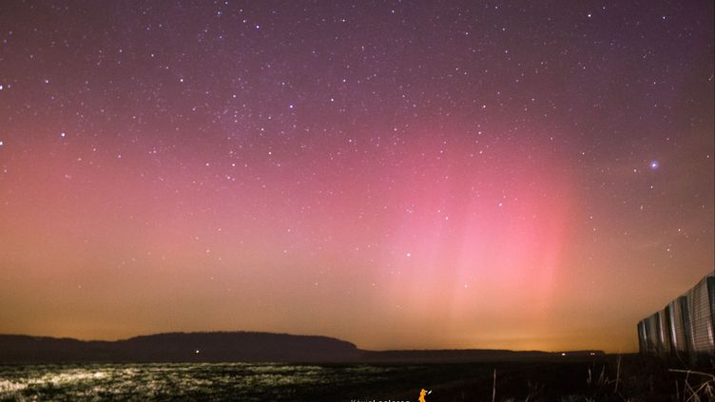
Prévision des aurores : indice Kp
Indice entre 0 et 9
Pour voir potentiellement une aurore polaire en France : Kp proche de 9
19

Slide 20
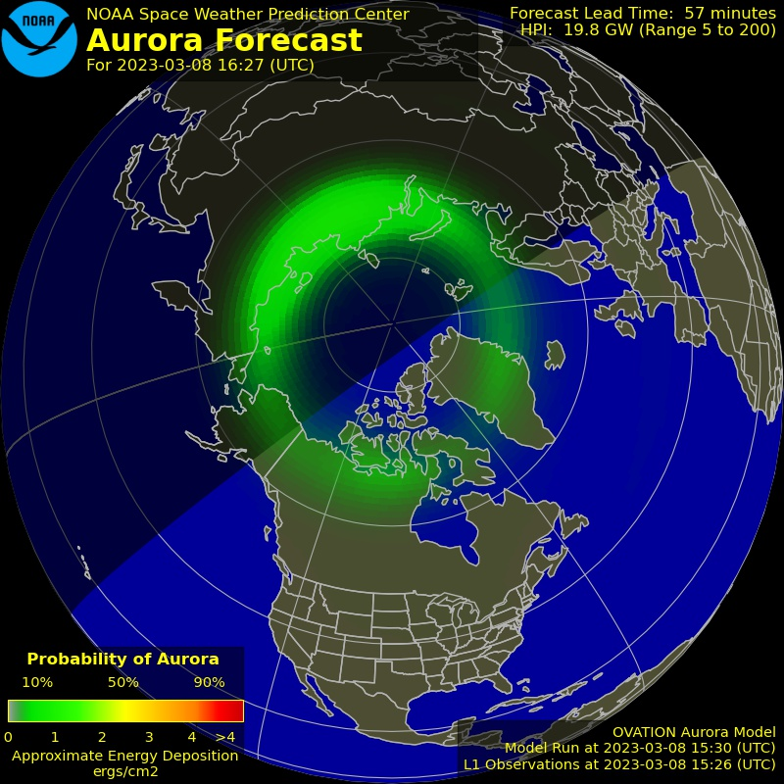
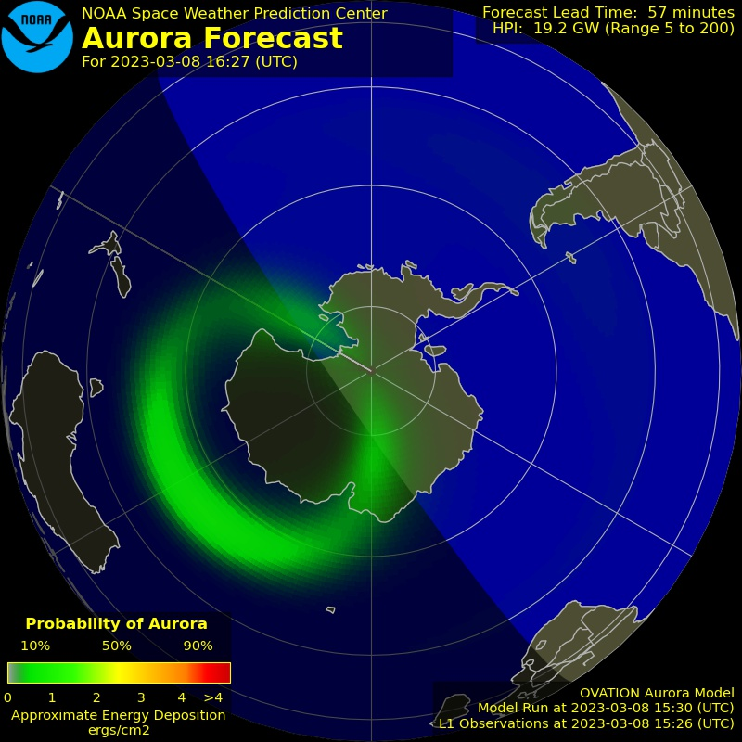
Prévision des aurores : position de l’ovale aurorale
20

Slide 21
Le danger des aurores polaires ?
21

Slide 22
Danger pour l’observateur ?
Au sol, le niveau de radiation reste inchangé.
Dans un avion, le niveau de radiation augmente mais le temps de séjour est très court.
22

Slide 23
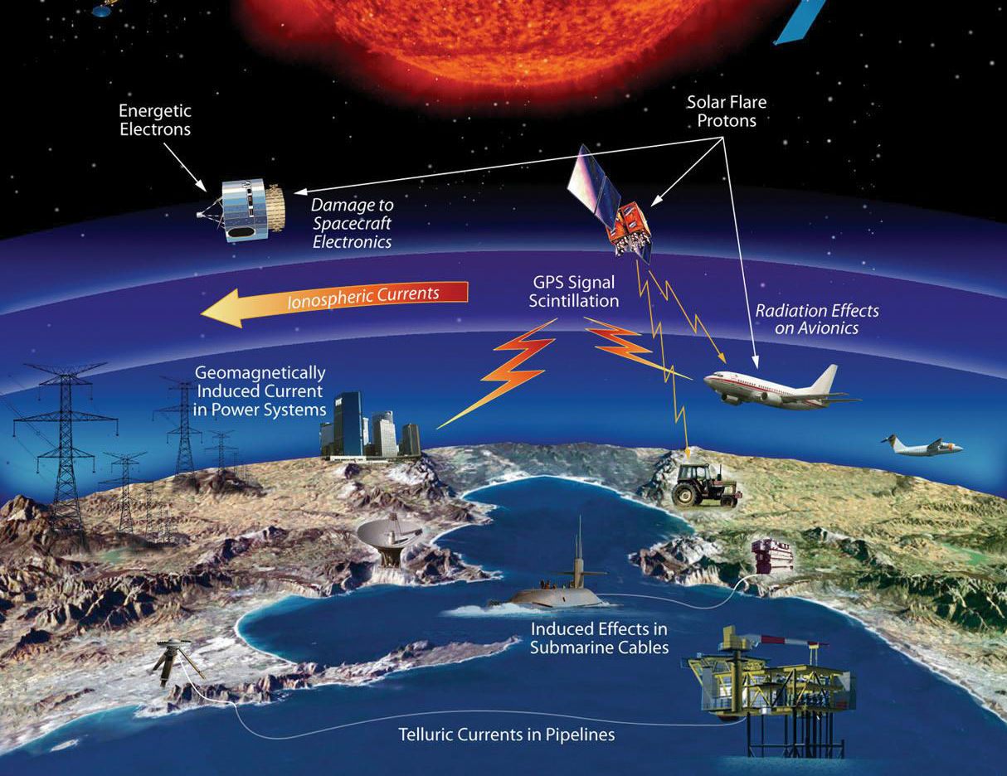
23
NASA

Slide 24
Les aurores polaires extraterrestres
24

Slide 25
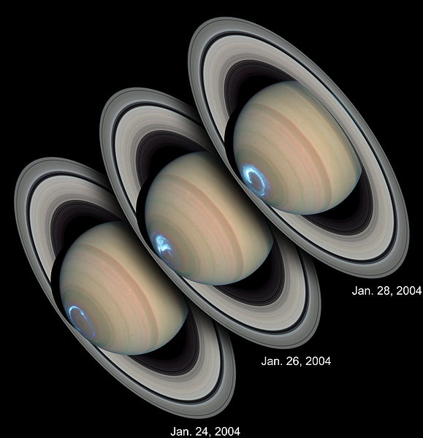
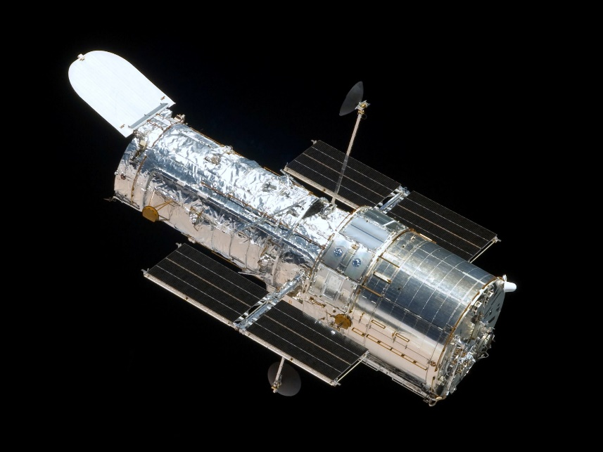
Télescope Hubble
25

Slide 26
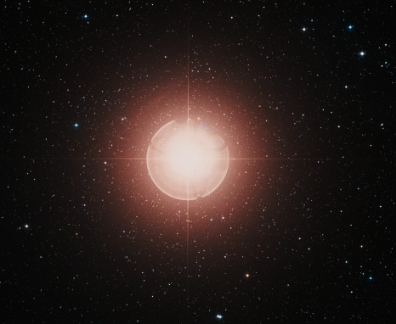
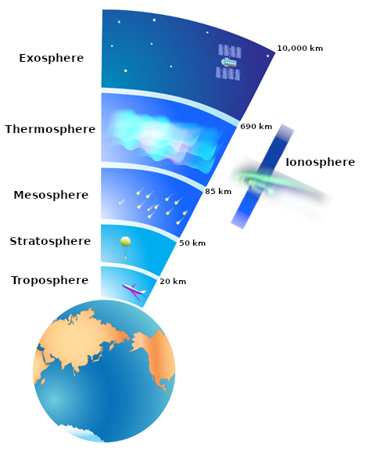
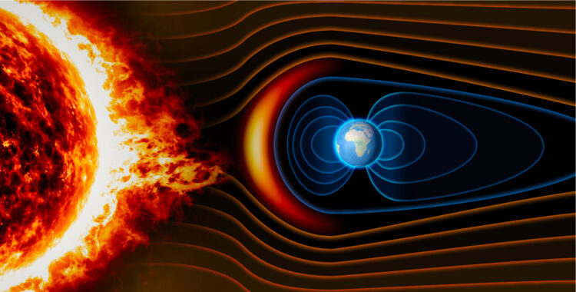
Les 3 ingrédients pour créer une aurore polaire sur un astre
Présence d’un générateur de particules ionisantes : une étoile
Présence d’un champ magnétique sur l’astre :
Création d’une magnétosphère
Augmenter la concentration de particules ionisantes au niveau des pôles
Présence d’une ionosphère sur l’astre avec des conditions :
Densité de gaz suffisante
Emission de photons dans le visible
26

Slide 27

Les 3 ingrédients pour créer une aurore polaire sur un astre
Exemple des planètes de notre système solaire
Planète | Vent solaire suffisamment important | Présence d’un champ magnétique | Présence d’une ionosphère | Observation d’aurores polaires
Mercure
Venus
Terre
Mars
Jupiter
Saturne
Uranus
Neptune
27

Slide 28
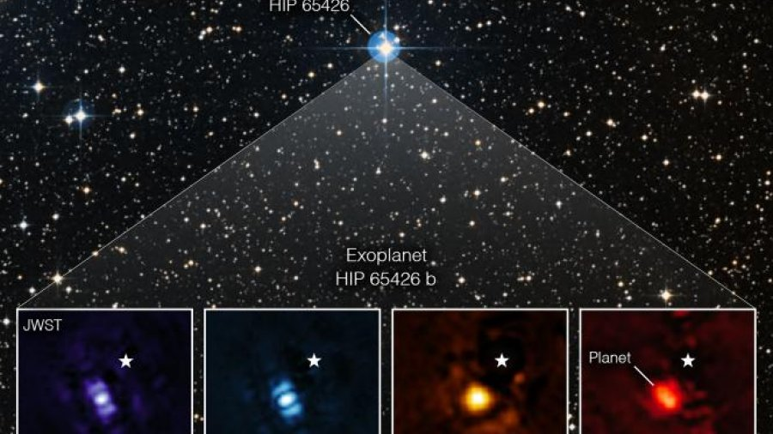
Les 3 ingrédients pour créer une aurore polaire sur un astre
A l’inverse, les aurores polaires peuvent aider à étudier des astres lointains.
Images prises en 2022 par le télescope spatial James-Webb de l’exoplanète HIP 65426 b
L’observation d’une aurore polaire
présence d’ionosphère et d’un champ magnétique sur la planète
(2 conditions nécessaire à la présence de la vie)
28

Slide 29
Conclusion
29

